Slide 1

地域包括ケアシステムの構築と
地域ケア会議の推進について
平成25年度地域ケア会議運営に係る実務者研修
厚生労働省老健局

Slide 2
本日の内容
１ 高齢者、介護保険を取り巻く状況
２ 地域包括ケアシステムの構築について
３ 地域包括支援センターの現状と課題
４ 地域ケア会議の推進について
５ 在宅医療・介護連携の方向性について
６ 生活支援・介護予防の方向性について
７ 認知症施策の推進、ケアマネジメントの動向について

Slide 3
１ 高齢者、介護保険を取り巻く状況
3

Slide 4
高齢化の進行に関する国際比較
○ 我が国では、諸外国に例をみないスピードで高齢化が進行している。
国 | 65歳以上人口割合（到達年次） |  |  | 到達に必要な年数
 | 7% | 14% | 21% | 7%→14%
日本 | 1970 | 1994 | 2007 | 24
中国 | 2001 | 2026 | 2038 | 25
ドイツ | 1932 | 1972 | 2016 | 40
イギリス | 1929 | 1975 | 2029 | 46
アメリカ | 1942 | 2015 | 2050 | 73
スウェーデン | 1887 | 1972 | 2020 | 85
フランス | 1864 | 1979 | 2023 | 115
1950年以前はUN, The Aging of Population and Its Economic and Social Implications (Population Studies, No.26, 1956)およびDemographic Yearbook，1950年以降はUN, World Population Prospects： The 2006 Revision（中位推計）による。ただし，日本は総務省統計局『国勢調査報告』および国立社会保障・人口問題研究所『日本の将来推計人口』（平成18年12月推計）による人口（[出生中位(死亡中位)]推計値）。1950年以前は既知年次のデータを基に補間推計したものによる。それぞれの人口割合を超えた最初の年次を示す。“－”は2050年までその割合に到達しないことを示す。倍化年数は，7％から14％へ，あるいは10％から20％へそれぞれ要した期間。国の配列は，倍化年数7％→14％の短い順。

Slide 5
今後の介護保険をとりまく状況について
① 65歳以上の高齢者数は、2025年には3,658万人となり、2042年にはピークを迎える予測（3,878万人）。
また、75歳以上高齢者の全人口に占める割合は増加していき、2055年には、25％を超える見込み。
 | 2012年８月 | 2015年 | 2025年 | 2055年
65歳以上高齢者人口（割合） | 3,058万人（24.0%） | 3,395万人（26.8%） | 3,658万人（30.3%） | 3,626万人（39.4%）
75歳以上高齢者人口（割合） | 1,511万人（11.8%） | 1,646万人（13.0%） | 2,179万人（18.1%） | 2,401万人（26.1%）
② 65歳以上高齢者のうち、「認知症高齢者の日常生活自立度」Ⅱ以上の高齢者が増加していく。
③ 世帯主が65歳以上の単独世帯や夫婦のみ世帯が増加していく。
世帯主が65歳以上の単独世帯及び夫婦のみ世帯数の推計
（1,000世帯）
（％）
（万人）
「認知症高齢者の日常生活自立度」Ⅱ以上の高齢者数の推計（括弧内は65歳以上人口対比）
④ 75歳以上人口は、都市部では急速に増加し、もともと高齢者人口の多い地方でも緩やかに増加する。各地域の高齢
化の状況は異なるため、各地域の特性に応じた対応が必要。
 | 埼玉県 | 千葉県 | 神奈川県 | 大阪府 | 愛知県 | 東京都 | ～ | 鹿児島県 | 島根県 | 山形県 | 全国
2010年 ＜＞は割合 | 58.9万人 ＜8.2%＞ | 56.3万人 ＜9.1%＞ | 79.4万人 ＜8.8%＞ | 84.3万人 ＜9.5%＞ | 66.0万人 ＜8.9%＞ | 123.4万人 ＜9.4%＞ |  | 25.4万人 ＜14.9%＞ | 11.9万人 ＜16.6%＞ | 18.1万人 ＜15.5％＞ | 1419.4万人 ＜11.1%＞
2025年 ＜＞は割合 （ ）は倍率 | 117.7万人 ＜16.8％＞ （2.00倍） | 108.2万人 ＜18.1%＞（1.92倍） | 148.5万人 ＜16.5%＞ （1.87倍） | 152.8万人 ＜18.2%＞ （1.81倍） | 116.6万人 ＜15.9%＞ （1.77倍） | 197.7万人 ＜15.0%＞ （1.60倍） |  | 29.5万人 ＜19.4%＞ （1.16倍） | 13.7万人 ＜22.1%＞ （1.15倍） | 20.7万人 ＜20.6%＞ （1.15倍） | 2178.6万人 ＜18.1%＞ （1.54倍）
5

Slide 6
要介護度別認定者数の推移
要介護（要支援）の認定者数は、平成２５年４月現在５６４万人で、この１３年間で約２．５９倍に。このうち軽度の認定者数の増が大きい。また、近年、増加のペースが再び拡大。
５６４
（単位：万人）
５３３
４８７
５０８
４６９
４４１
４５５
４１１
４３５
３８７
３４９
３０３
２５８
２１８
（注１）
（注２）
（出典：介護保険事業状況報告）
注１）陸前高田市、大槌町、女川町、桑折町、広野町、楢葉町、富岡町、川内村、大熊町、双葉町、浪江町は含まれていない。
注２）楢葉町、富岡町、大熊町は含まれていない。

Slide 7
介護給付と保険料の推移
○ 市町村は３年を１期（２００５年度までは５年を１期）とする介護保険事業計画を策定し、３年ごとに見直しを行う。
保険料は、３年ごとに、事業計画に定めるサービス費用見込額等に基き、３年間を通じて財政の均衡を保つよう設定。
○ 高齢化の進展により、2025年には保険料が現在の5000円程度から8000円程度に上昇することが見込まれており、地域包括ケアシステムの構築を図る一方、介護保険制度の持続可能性の確保のための重点化・効率化も必要となっている。
事業運営期間
事業計画
給付（総費用額）
保険料
介護報酬の改定率
２０００年度
２００１年度
２００２年度
２００３年度
２００４年度
２００５年度
２００６年度
２００７年度
２００８年度
２００９年度
２０１０年度
２０１１年度
２０１２年度
２０１３年度
２０１４年度
第一期
第 一 期
3.6兆円
2,911円
（全国平均）
4.6兆円
5.2兆円
H15年度改定
▲2.3％
第二期
第 二 期
5.7兆円
3,293円
（全国平均）
H17年度改定
▲1.9％
6.2兆円
6.4兆円
H18年度改定
▲0.5％
第三期
第三期
6.4兆円
4,090円
（全国平均）
6.7兆円
6.9兆円
H21年度改定
＋3.0％
第四期
第四期
7.4兆円
4,160円
（全国平均）
7.8兆円
8.2兆円
H24年度改定
＋1.2％
第五期
第五期
8.9兆円
4,972円
（全国平均）
9.4兆円
？
・・・
8,200円
程度
２０２５年度
21兆円程度（改革シナリオ）
※2011年度までは実績であり、2012～2013年は当初予算である。
※2025年度は社会保障に係る費用の将来推計について（平成24年３月）
※2012年度の賃金水準に換算した値

Slide 8
年齢階層別に認定率をみると、８０歳以上から認定率約３割と急上昇する
一方、団塊の世代が75歳を迎える2025年には、元気なシニア層も増加
団塊の世代層
【出典】介護保険事業状況報告

Slide 9
介護の希望（本人の希望）
【自分が介護が必要になった場合】
最も多かったのは「家族に依存せずに生活できるような介護サービスがあれば自宅で介護を受けたい」で46％、2位は「自宅で家族の介護と外部の介護サービスを組み合わせて介護を受けたい」で24％、3位は「有料老人ホームやケア付き高齢者住宅に住み替えて介護を受けたい」で12％。
9
資料出所：「介護保険制度に関する国民の皆さまからのご意見募集（結果概要について）」厚生労働省老健局

Slide 10
平成２５年８月６日
社会保障制度改革国民会議
社会保障制度改革国民会議 報告書（概要）
～確かな社会保障を将来世代に伝えるための道筋～
自助・共助・公助の最適な組み合わせ
○ 日本の社会保障は、「自助を基本としつつ、自助の共同化としての共助（＝社会保険制度）が自助
を支え、自助・共助で対応できない場合に公的扶助等の公助が補完する仕組み」が基本。
改革が求められる背景
○ 高齢化の進展により、疾病構造の変化を通じ、必要とされる医療の内容は、「病院完結型」から、
地域全体で治し、支える「地域完結型」に変わらざるを得ない。
○ 現在の世代に必要な給付は、現在の世代で賄うことが必要であり、「自助努力を支えることによ
り、公的制度への依存を減らす」、「負担可能な者は応分の負担を行う」ことにより、将来の社会
を支える世代の負担が過大にならないようにすることが必要。
医療と介護の連携と地域包括ケアシステムというネットワークの構築
○ 「医療から介護へ」、「病院・施設から地域・在宅へ」の観点から、医療の見直しと介護の見直しは
一体となって行う必要。
○ 地域包括ケアシステムづくりを推進していく必要があり、平成27年度からの介護保険事業計画を
「地域包括ケア計画」と位置づけ。
○ 地域支援事業について、在宅医療・介護連携の推進、生活支援サービスの充実等を行いつつ、
新たな効率的な事業として再構築。要支援者に対する介護予防給付について、市町村が地域の実
情に応じ、住民主体の取組等を積極的に活用し、柔軟かつ効率的にサービスを提供できるよう、受
け皿を確保しながら、段階的に新たな事業に移行。

Slide 11
介護保険制度改正の検討事項
○ 地域包括ケアシステムの構築と介護保険制度の持続可能性の確保のため、充実と重点化・効率化を 一体的に行う。
 | サービス提供体制 | 費用負担
充実 | ■地域包括ケアシステムの構築に向けた地域支援事業の見直し ○ 在宅医療・介護連携の推進 ○ 認知症施策の推進 ○ 地域ケア会議の推進 ○ 生活支援サービスの充実・強化 ※ 介護サービスの充実は、前回改正による24時間対応の定期巡回サービスを含めた介護サービスの普及を推進 ※ 介護職員の処遇改善は、介護報酬改定で検討 | ■保険料の負担の増大の抑制 ○ 低所得者の1号保険料の軽減強化
重点化・効率化 | ■介護サービスの効率化・重点化 ○ 地域支援事業の見直しに併せた予防給付の見直し ○ 特別養護老人ホームの中重度者への重点化 | ■所得や資産のある人の利用者負担の見直し ○ 一定以上所得者の利用者負担の見直し ○ 補足給付の見直し（資産等の勘案）
※このほか、「2025年を見据えた介護保険事業計画の策定」、「サービス付高齢者向け住宅への住所地特例の適用」、 「居宅介護支援事業所の指定権限の市町村への移譲・小規模通所介護の地域密着型サービスへの移行」等

Slide 12
社会保障給付費の推移
日本の年金・医療・介護は、これまでの急速な高齢化に対して、制度改正を行いながら、必要な給付の
確保を図ってきました。この結果、社会保障給付費は増加を続け、現在では１００兆円を超えています。
 | 1970 | 1980 | 1990 | 2000 | 2013(予算ﾍﾞｰｽ)
国民所得額（兆円）Ａ | 61.0 | 203.9 | 346.9 | 371.8 | 358.9
給付費総額（兆円）Ｂ | 3.5(100.0%) | 24.8(100.0%) | 47.2(100.0%) | 78.1(100.0%) | 110.6(100.0%)
（内訳） 年金 | 0.9( 24.3%) | 10.5( 42.2%) | 24.0( 50.9%) | 41.2( 52.7%) | 53.5( 48.4%)
医療 | 2.1( 58.9%) | 10.7( 43.3%) | 18.4( 38.9%) | 26.0( 33.3%) | 36.0( 32.6%)
福祉その他 | 0.6( 16.8%) | 3.6( 14.5%) | 4.8( 10.2%) | 10.9( 14.0%) | 21.1( 19.1%)
Ｂ／Ａ | 5.77% | 12.15% | 13.61% | 21.01% | 30.82%
110.6
78.1
資料：国立社会保障・人口問題研究所「平成22年度社会保障費用統計」、2011年度,2012年度,2013年度（予算ベース）は厚生労働省推計、
2013年度の国民所得額は「平成25年度の経済見通しと経済財政運営の基本的態度（平成25年2月28日閣議決定）」
（注）図中の数値は、1950,1960,1970,1980,1990,2000及び2010並びに2013年度（予算ベース）の社会保障給付費（兆円）である。
12

Slide 13
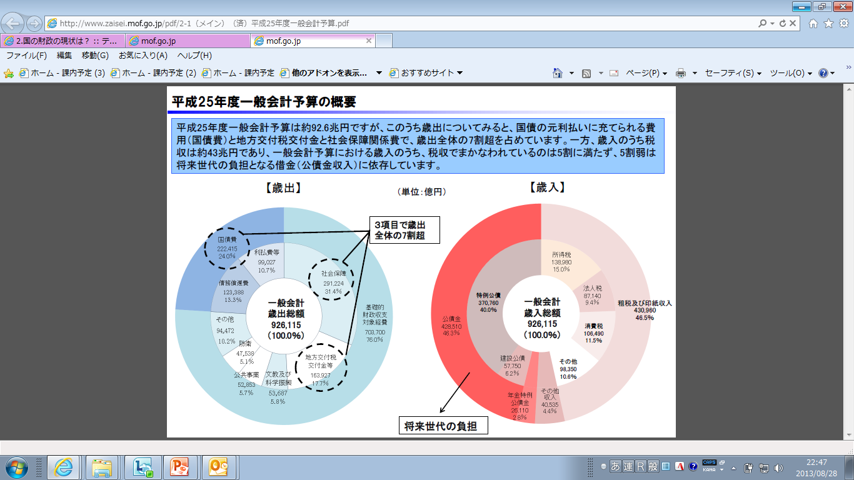
日本の国家予算の現状
※財務省ＨＰより

Slide 14
２ 地域包括ケアシステムの構築について
14

Slide 15
「地域包括ケア」に係る理念規定の創設
介護保険法 第5条第3項 （平成23年6月改正、24年4月施行）
国及び地方公共団体は、被保険者が、可能な限り、住み慣れた地域でその有する能力に応じ自立した日常生活を営むことができるよう、保険給付に係る保健医療サービス及び福祉サービスに関する施策、要介護状態等となることの予防又は要介護状態等の軽減若しくは悪化の防止のための施策並びに地域における自立した日常生活の支援のための施策を、医療及び居住に関する施策との有機的な連携を図りつつ包括的に推進するよう努めなければならない。

Slide 16





地域包括ケアシステムの構築について
○ 団塊の世代が７５歳以上となる２０２５年を目途に、重度な要介護状態となっても住み慣れた地域で自分らしい暮らしを人生の最後まで続けることができるよう、医療・介護・予防・住まい・生活支援が一体的に提供される地域包括ケアシステムの構築を実現。
○ 今後、認知症高齢者の増加が見込まれることから、認知症高齢者の地域での生活を支えるためにも、地域包括ケアシステムの構築が重要。
○ 人口が横ばいで７５歳以上人口が急増する大都市部、７５歳以上人口の増加は緩やかだが人口は減少する町村部等、高齢化の進展状況には大きな地域差。
○ 地域包括ケアシステムは、保険者である市町村や都道府県が、地域の自主性や主体性に基づき、地域の特性に応じて作り上げていくことが必要。
病気になったら･･･
医 療
地域包括ケアシステムの姿
介護が必要になったら･･･
介 護
病院：
急性期、回復期、慢性期
通院・入院
■在宅系サービス：
・訪問介護 ・訪問看護 ・通所介護
・小規模多機能型居宅介護
・短期入所生活介護
・24時間対応の訪問サービス
・複合型サービス
（小規模多機能型居宅介護＋訪問看護） 等
日常の医療：
・かかりつけ医、有床診療所
・地域の連携病院
・歯科医療、薬局
通所・入所
■施設・居住系サービス
・介護老人福祉施設
・介護老人保健施設
・認知症共同生活介護
・特定施設入所者生活介護
等
住まい
・地域包括支援センター
・ケアマネジャー
■介護予防サービス
・自宅
・サービス付き高齢者向け住宅 等
相談業務やサービスの
コーディネートを行います。
※ 地域包括ケアシステムは、おおむね３０分以内に必要なサービスが提供される日常生活圏域（具体的には中学校区）を単位として想定
いつまでも元気に暮らすために･･･
生活支援・介護予防
老人クラブ・自治会・ボランティア・NPO 等

Slide 17

地域包括ケアシステム構築へ向けた５つの視点＋４つの支援
従 来
介護
医療
予防
生活
支援
住居
医療、介護、予防、生活支援サービス、住居の5つの視点をより詳しく現しそれらが連携・重層化し要介護者等への包括的な支援（地域包括ケア）を推進
新ためて再整理
介護
＋
リハ
医療
＋
看護
予防
＋
保健
生活支援
＋
福祉ｻｰﾋﾞｽ
住居
＋
住まい方
各層ごとに整理すると
①介護サービスの充実強化
②医療との連携強化
③予防の推進
④見守り、配食、など多様な生活
支援サービスの確保
⑤高齢期になっても住み続けること
のできる高齢者住まいの整備
「自助」
「互助」
「共助」
「公助」
出典：平成２５年３月 地域包括ケア研究会報告 「地域包括ケアシステムの構築における今後の検討のための論点」

Slide 18
市町村における地域包括ケアシステム構築のプロセス（概念図）
○ 市町村では、 ２０２５年に向けて、３年ごとの介護保険事業計画の策定・実施を通じて、地域の自主性や
主体性に基づき、地域の特性に応じた地域包括ケアシステムを構築していきます。
地域の課題の把握と
社会資源の発掘
地域の関係者による
対応策の検討
対応策の
決定・実行
日常生活圏域ニーズ調査等
介護保険事業計画の策定のため日常生活圏域ニーズ調査を実施し、地域の実態を把握
課 題
介護保険事業計画の策定等
■介護サービス
・地域ニーズに応じた在宅
サービスや施設のバラン
スのとれた基盤整備
・将来の高齢化や利用者数
見通しに基づく必要量
■医療・介護連携
・地域包括支援センターの
体制整備（在宅医療・介
護の連携）
・医療関係団体等との連携
■住まい
・サービス付き高齢者向け
住宅等の整備
・住宅施策と連携した居住
確保
■生活支援／介護予防
・自助（民間活力）、互助
（ボランティア）等によ
る実施
・社会参加の促進による介
護予防
・地域の実情に応じた事業
実施
■人材育成
［都道府県が主体］
・専門職の資質向上
・介護職の処遇改善
□高齢者のニーズ
□住民・地域の課題
□社会資源の課題
・介護
・医療
・住まい
・予防
・生活支援
□支援者の課題
・専門職の数、資質
・連携、ﾈｯﾄﾜｰｸ
■都道府県との連携
（医療・居住等）
■関連計画との調整
・医療計画
・居住安定確保計画
・市町村の関連計画
等
■住民参画
・住民会議
・セミナー
・パブリックコメント
等
■関連施策との調整
・障害、児童、難病施策等
の調整
地域ケア会議の実施
地域包括支援センター等で個別事例の検討を通じ地域のニーズや社会資源を把握
※ 地域包括支援センター
では総合相談も実施。
量的・質的分析
事業化・施策化協議
具体策の検討
社会資源
地域ケア会議 等
○地域資源の発掘
○地域リーダー発掘
○住民互助の発掘
■地域課題の共有
・保健、医療、福祉、
地域の関係者等の協
働による個別支援の充実
・地域の共通課題や好
取組の共有
■年間事業計画への反映
医療・介護情報の
「見える化」
（随時）
他市町村との比較検討
ＰＤＣＡサイクル

Slide 19
｢ミクロ｣と「マクロ」をつなぐツールとしての「地域ケア会議」
マクロ
第６期介護保険事業計画
（ニーズに応じたサービスと供給量の確保・基盤整備）
地域診断
量的なニーズ把握
・圏域ニーズ調査・給付分析
・国勢調査・住民意識調査
・社会資源調査、国民栄養調査 等
質的なニーズ把握
・地域ケア会議の活用
・事例検討、検証
・住民や関係者の声・要望 等
ミクロ
個別のケアマネジメント
（介護サービス・医療との連携・インフォーマルサービスの調整・家族調整 等）
19

Slide 20
２０２５年を見据えた介護保険事業計画の策定
○ 第６期計画以後の計画は、2025年に向け、第５期で開始した地域包括ケア実現のための方向性を承継しつつ、在宅医療介護連携等の取組を本格化していくもの。
○ ２０２５年までの中長期的なサービス・給付・保険料の水準も推計して記載することとし、中長期的な視野に立った施策の展開を図る。
第６期計画
2015
～2017
＜2025年までの見通し＞
第5期計画
2012
～2014
第７期計画
2018
～2020
第８期計画
2021
～2023
第９期計画
2024
～2026
2015
2025
（参考）
団塊世代が65歳に
団塊世代が75歳に
第５期計画では、高齢者が地域で安心して暮らせる 地域包括ケアシステムを構築するために必要となる、①認知症支援策の充実 、②医療との連携、③高齢者の居住に係る施策との連携、④生活支援サービスの充実といった重点的に取り組むべき事項を、実情に応じて選択して位置づけるなど、段階的に計画の記載内容を充実強化させていく取組をスタート
20

Slide 21
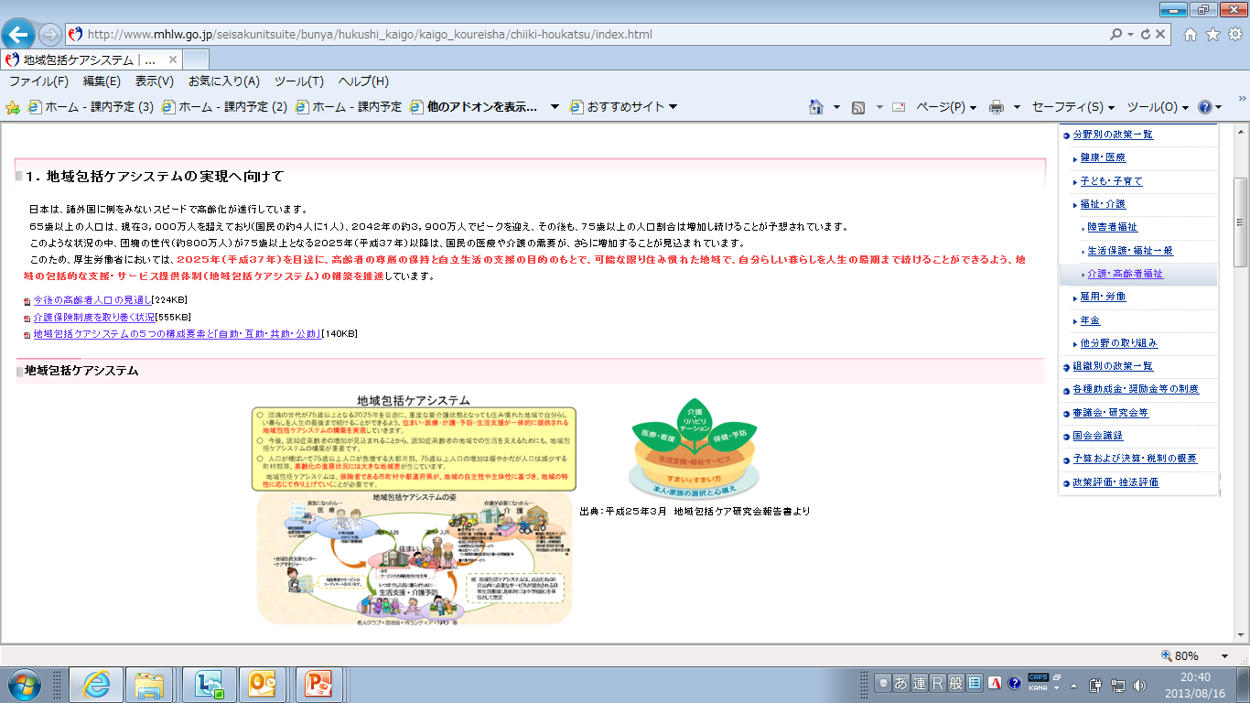
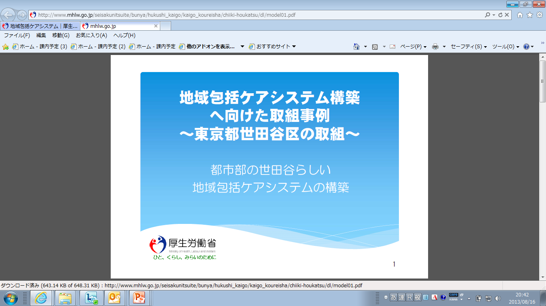
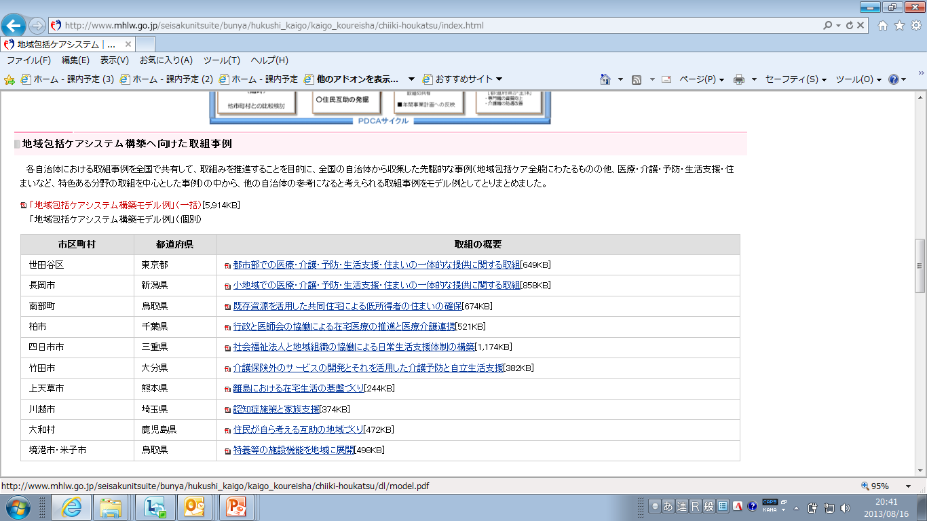
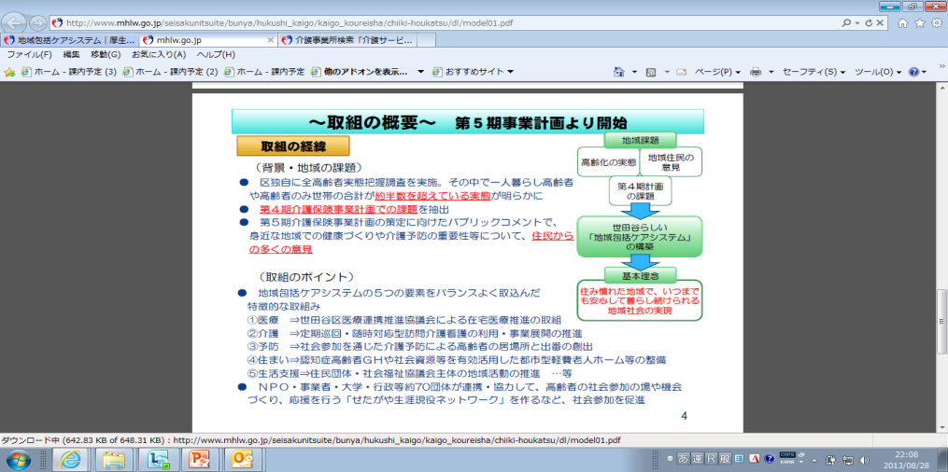
厚生労働省ホームページで地域包括ケアシステム実現に向けた取組事例が閲覧できます！
※今後も充実していく予定
検索エンジンで「地域包括ケアシステム」と検索してください！

Slide 22

（参考）定期巡回・随時対応サービスについて
○ 訪問介護などの在宅サービスが増加しているものの、重度者を始めとした要介護高齢者の在宅生活を２４時間支える仕組みが不足していることに加え、医療ニーズが高い高齢者に対して医療と介護との連携が不足しているとの問題がある。
○ このため、①日中・夜間を通じて、②訪問介護と訪問看護の両方を提供し、③定期巡回と随時の対応を行う「定期巡回・随時対応型訪問介護看護」を創設（2012年４月）。
＜定期巡回・随時対応サービスのイメージ＞
訪問介護と訪問看護が一体的又は密接に連携しながら、
定期巡回型訪問を行う
参入していない事業者は、
「夜間・深夜の対応が中心」
「コール対応が中心」 等のイメージ
利用者からの通報により、
電話やICT機器等による応対・訪問などの随時対応を行う
通報
随時対応
定期巡回型訪問
実態は、
オペレーター
夜間・深夜の対応は日中と比べて少なく、利用者からのコールも少ない。（イメージが実態と大きく異なっていることが多い。）
【三菱UFJリサーチ＆コンサルティング調査より】
定期巡回型訪問
＜サービス提供の例＞
0時
2時
4時
6時
8時
10時
12時
14時
16時
18時
20時
22時
月
火
水
木
金
土
日
・日中・夜間を通じてサービスを受けることが可能
・訪問介護と訪問看護を一体的に受けることが可能
・定期的な訪問だけではなく、必要なときに随時サービスを受けることが可能
水分補給
更衣介助
通所介護
 |  | 定期巡回
 |  | 随時訪問
 |  | 訪問看護
排せつ介助
食事介助
通所介護
排せつ介助
食事介助
体位交換
体位変換
水分補給
＜参考＞
１．第５期介護保険事業計画での実施見込み
２．社会保障・税の一体改革での今後の利用見込み
平成24年度 | 平成25年度 | 平成26年度
１８９保険者 （０．６万人／日） | ２８３保険者 （１．２万人／日） | ３２９保険者 （１．７万人／日）
平成27年度 | 平成37年度
１万人／日 | １５万人／日
22

Slide 23




（参考）複合型サービスについて
登録利用者への複合型サービスの提供
がん末期等の看取り期・
病状不安定期における
在宅生活の継続支援
自宅
退院直後の在宅生活へのスムーズな移行支援
・協力医療機関
・協力歯科医療機関
・バックアップ施設
（介護老人福祉施設、
介護老人保健施設、
病院等）
通い
泊まり
家族に対するレスパイトケア、相談対応による不安軽減
訪問看護
訪問介護
訪問看護
登録申込
地域との連携
複合型サービス事業所
入院・休日
夜間の対応
医療ニーズの高い利用者の状況に応じたサービスの
組み合わせにより、地域における多様な療養支援
○登録定員：25名以下 （通い定員15名以下・宿泊定員9名以下）
○（指定訪問看護事業所の指定を併せて受けている場合）
登録利用者以外の地域住民に対しても訪問看護を提供
○主な人員：常勤保健師又は看護師1以上、常勤換算2.5以上の看護職員、
専従の介護支援専門員、その他職員
密接な連携
訪問看護指示
・主治医
運営推進会議
等による連携
・地域住民の代表者
・市町村又は地域包括支援センターの職員等
○ 主治医と事業所の密接な連携のもとで、医療行為も含めた多様なサービスを24時間365日利用することができる。
※ 医療ニーズへの対応が必要で小規模多機能型居宅介護事業所では登録に至らなかった利用者が、複合型サービス事業所では登録できる。
○ 事業所のケアマネが「通い」、「泊まり」、「訪問看護」、「訪問介護」のサービスを一元的に管理するため、利用者や家族の状態に即応できるサービスを組み合わせることができる。
○ 地域の協力医療機関等との連携により、急変時・休日夜間等も対応可能な体制を構築できる。
23

Slide 24
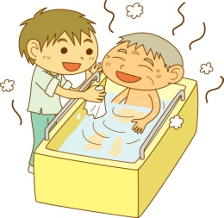
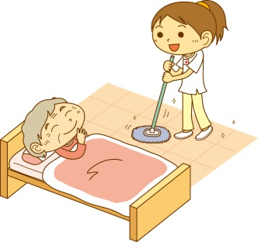









（参考）サービス付き高齢者向け住宅の登録制度の概要
高齢者の居住の安定確保に関する法律（改正法：公布 H23.4.28／施行H23.10.20）
１．登録基準
《ハード》 ・床面積は原則25㎡以上 ・構造・設備が一定の基準を満たすこと
・バリアフリー（廊下幅、段差解消、手すり設置）
《サービス》 ・サービスを提供すること （少なくとも安否確認・生活相談サービスを提供）
［サービスの例：食事の提供、清掃・洗濯等の家事援助 等］
《契約内容》 ・長期入院を理由に事業者から一方的に解約できないなど、居住の安定が図られた契約であること
・敷金、家賃、サービス対価以外の金銭を徴収しないこと
・前払金に関して入居者保護が図られていること
（初期償却の制限、工事完了前の受領禁止、保全措置・返還ルールの明示の義務付け）
（※有料老人ホームも登録可）
登録戸数：122,086戸
（平成25年8月31日現在）
24時間対応の訪問看護・介護
「定期巡回随時対応サービス」の活用→介護保険法改正により創設
２．登録事業者の義務
・契約締結前に、サービス内容や費用について書面を交付して説明すること
・登録事項の情報開示
・誤解を招くような広告の禁止
・契約に従ってサービスを提供すること
サービス付き高齢者向け住宅
３．行政による指導監督
・報告徴収、事務所や登録住宅への立入検査
・業務に関する是正指示
・指示違反、登録基準不適合の
場合の登録取消し
【併設施設】
診療所、訪問看護ステーション、
ヘルパーステーション、
デイサービスセンター など
住み慣れた環境で
必要なサービスを受けながら
暮らし続ける

Slide 25
３ 地域包括支援センターの現状と課題
25

Slide 26
地域包括支援センターの設置状況
○ 地域包括支援センターはすべての保険者に設置されており、全国に4,３２８カ所
○ ブランチ・サブセンターを合わせると設置数は７,０７２カ所となる。
○ 前年比で、センターは１０４カ所増え、ブランチ・サブセンターが205カ所減ったため、全体で104カ所減少
○ 地域包括支援センターの設置主体は、直営が約３割、委託が約７割で、委託が増加している。
◎地域包括支援センターの設置数
地域包括センター設置数 | ４,３２８か所
ブランチ設置数 | ２,３９１か所
サブセンター設置数 | ３５３か所
センター・ブランチ・サブセンター 合計 | ７,０７２か所
平成２４年度老健事業「地域包括支援センターにおける業務実態に関する調査研究事業報告書」（平成2４年４月現在）

Slide 27
（参考）地域包括支援センターの職員の状況
○ センター従事者数は年々増加しており、特に主任介護支援専門員が増えている
○ センターの平均職員数は5.6人（Ｈ23年度調査は5.4人）
○ 包括的支援業務の従事者数は、主任介護支援専門員より保健師・社会福祉士が多い
○ 包括的支援業務の平均従事者数はセンターあたり約４人で、うち3.5人が介護予防支援業務を兼務
◎センター従事者数
◎包括的支援業務の従事者数
※センター職員数はすべて常勤
換算によるもの
◎1センター当たりの
平均職員数
◎包括的支援業務の
平均従事者数
※（ ）内は介護予防支援業務を兼務する職員の平均人数
（参考）３職種以外の配置
職 種 | 平均人数
保健師（準ずる者を含む） | 1.7人
社会福祉士（準ずる者を含む） | 1.7人
主任介護支援専門員 | 2.2人
計 | 5.6人
職 種 | 平均人数
保健師（準ずる者を含む） | 1.5(1.2)人
社会福祉士（準ずる者を含む） | 1.5(1.2)人
主任介護支援専門員 | 1.2(1.0)人
計 | 4.2(3.5)人
（内訳）
※保健師・社会福祉士・主任介護支援専門員はそれぞれ準ずる者を含む。
平成2４年度老健事業「地域包括支援センターにおける業務実態に関する調査研究事業」（三菱総研）
27

Slide 28
（参考）地域包括支援センターの業務実態
○ １か月の総労働時間数は平均158.7時間（１日あたり8.35ｈ）。
→約８割のセンターにおいて超過勤務を行っている。
○ 業務別時間数は、直営と委託ともに、介護予防ケアマネジメント業務が全体の4割以上を占める。
（４割のうち、要支援者にかかるケアマネジメント業務が約３割を占めている）
◎１か月の総労働務時間（1人当たり）
（グラフ左から）
37.5
30.0
※2009年11月の１か月（稼働日19日）の調査であるため、法定の労働時間は147.25h
◎業務別時間数の割合
◎介護予防ケアマネジメント業務の内訳
（グラフ左から）
2.0
5.0
平成21年度老健事業「地域包括支援センター運営コストに関する調査研究事業」（三菱総研）
28

Slide 29
地域包括支援センターについて
社会保障審議会 介護保険部会（第47回） | 資料1より
平成25年9月4日
現状と課題
○ 地域包括支援センターの設置数は4,328か所、サブセンター・ブランチを合わせて7,072か所。
日常生活圏域ごとにセンターを設置している保険者の割合は65％。（サブセンター等も含めると75％）
○ 業務の状況
（１）センターの1/4は、業務量が過大と認識
・業務量過大の内訳は、「総合相談支援業務」21.2％、「要支援者の予防ケアマネジメント」20.7％、
「二次予防事業対象者の予防ケアマネジメント」17.7％の順
・相談内容は、「医療・介護全般に関する相談」「認知症に関する相談」が圧倒的に多い
・業務量全体に占める、要支援者・二次予防事業対象者の予防ケアマネジメントの割合は４割以上
（２）センターの約半数は、地域支援ネットワークを活かしたケアマネ支援をしていないと回答
・地域支援ネットワーク構築や権利擁護業務については、2割以上のセンターが「職員の力量不足」を認識
・連携に課題を感じる関係機関は、医療機関、インフォーマルサービス機関の順に割合が高い。
（３）相談件数は、１センターあたり1,745件（平成21年度）が、2,264件（平成24年度）と1.3倍に増加。
○ 平成24年度制度改正の実施状況
・委託型センターに対する市町村の委託方針の提示については、全センターで実施。
・介護予防ケアプランの外部委託制限の廃止に伴い、その対応として「外部委託を増やしたい」40.6％、
「既に委託率が高いため現状どおり」19.8％、「受け皿が無いため外部委託を増やせない」19.3%
○ 市町村におけるセンターに対する評価の実施は、「評価していない68.6%」、「評価している30.2%」
○ 他の公的相談機関に比べ、地域包括支援センターの認知度が約3割弱と低い状況。

Slide 30
地域包括支援センターの機能強化へ向けた方向性
地域包括支援センターは、行政直営型、委託型にかかわらず、行政（市町村）機能の一部として地域の最前線に立ち、地域包括ケアシステムにおける中核的な機関として期待されることから、現状の課題や今後求められる役割を勘案しながら、複合的に機能強化を図ることが重要。
（ 方 向 性 ）
○ 高齢化の進展、それに伴う相談件数の増加等を勘案し、センターに対する人員体制を業務量に応じて適切に配置。
○ さらに、今後、現在の業務に加え、地域ケア会議の推進、在宅医療・介護の連携強化、認知症施策の推進を図る中で、それぞれのセンターの役割に応じた人員体制の強化を図ることが必要。
人員体制
業務量に応じた配置
業務内容の見直し
センター間の
役割分担・連携強化
○ 在宅医療・介護の連携強化、地域ケア会議、認知症施策の推進等を図る中で、地域の中で直営等基幹となるセンターや機能強化型のセンターを位置付けるなど、センター間の役割分担・連携を強化し、効率的かつ効果的な運営を目指す。
行政との
役割分担・連携強化
○ 委託型センターに対して、市町村が提示する委託方針について、より具体的な内容を提示することを推進。
○ これにより、市町村との役割分担、それぞれのセンターが担うべき業務内容を明確化。
○ センターがより充実した機能を果たしていくには、運営に対する評価が必要。（現在、約３割の市町村が評価を実施）
○ 市町村運営協議会等による評価の取組、ＰＤＣＡの充実等、継続的な評価・点検の取組を強化。
併せて、情報公表制度を活用し、センターの取組について周知する。
効果的な運営の継続
ＰＤＣＡを充実

Slide 31
（参考）地域包括支援センターの機能強化
○高齢化の進展、相談件数の増加等に伴う業務量の増加およびセンターごとの役割に応じた人員体制を強化する。
○市町村は運営方針を明確にし、業務の委託に際しては具体的に示す。
○直営等基幹的な役割を担うセンターや、機能強化型のセンターを位置づけるなど、センター間の役割分担・連携を
強化し、効率的かつ効果的な運営を目指す。
○地域包括支援センター運営協議会による評価、ＰＤＣＡの充実等により、継続的な評価・点検を強化する。
○地域包括支援センターの取組に関する情報公表を行う。
在宅医療・介護連携
生活支援コーディネーター
地域医師会等との連携により、
在宅医療・介護の一体的な提供
体制を構築
高齢者のニーズとボランティア等の
地域資源とのマッチングにより、多様な主体による生活支援を充実
認知症初期集中支援チーム
認知症地域支援推進員
地域ケア会議
地域包括支援センター
※ 地域の実情を踏まえ、基幹的な役割のセン
ター（※１）や機能強化型のセンター（※
２）を位置づけるなどセンター間の役割分
担・連携を強化
早期診断・早期対応等により、認知症になっても住み慣れた地域で暮らし続けられる支援体制づくりなど、認知症施策を推進
多職種協働による個別事例のケアマネジメントの充実と地域課題の解決による地域包括ケアシステムの構築
包括的支援業務
介護予防ケアマネジメント
介護予防の推進
多様な参加の場づくりと
リハビリ専門職の適切な関与により、高齢者が生きがいをもって生活できるよう支援
※１ 基幹的な役割の
センター
（直営センターで実施も可）
たとえば、センター間の
総合調整、他センターの
後方支援、地域ケア推進
会議の開催などを担う
※２ 機能強化型のセンター
過去の実績や得意分野を踏
まえて機能を強化し、他の
センターの後方支援も担う
今後充実する業務については地域包括支援センターまたは適切な機関が実施
＜例＞
・基幹的な役割のセンターに
位置づける方法
・他の適切な機関に委託して
連携する方法
・基幹的な役割のセンターと
機能強化型のセンタ－で分
担する方法 等
従来の業務を評価・改善することにより、地域包括ケアの取組を充実
市町村
運営方針の策定・新総合事業の実施・地域ケア会議の実施等
都道府県
市町村に対する情報提供、助言、支援、バックアップ等
31

Slide 32
（参考）地域包括支援センターが抱える課題（センター実態調査における自由記述より）
業務量等 | ○困難事例の対応に要するための時間が増えている。 ○要支援認定者が増え、そのプラン数も増加傾向にあり、他の業務に支障が出ている。
職員体制等 | ○専門職の確保が難しい。 ○３名で土日を含む対応をしているため、勤務の調整が難しい。
認知度 | ○一般にはセンターを知らない人も多く活動に支障を感じる。
業務内容・役割 | ○行政とセンターの役割分担が不明確。 ○センターは多職種で解決できるため丸投げのケースが多く、他機関との役割分担が課題
精神疾患に対する対応 | ○セルフネグレクトや精神疾患を持っている方の対応が難しい。
行政との連携 | ○何でもセンター任せの風潮が強く、行政の協力が弱い。 ○本来あるべき行政のバックアップが無いので、解決しがたい問題が増えたり、どのように動いて良いかわからないことも多くある。
社会資源 | ○認知症や権利擁護関係の課題について、つなぐ資源（機関）がほとんど無い。 ○認知症高齢者の増加と支え手の減少から、新たなインフォーマルなサービスを生むことが難しい。
委託型の課題 | ○委託型には、利用者や擁護者に対する措置の権限が無く、直営包括に立ち会い等を求めるため、スピードが求められる業務に支障。
相談件数の増加、複雑化 | ○独居、身寄りの無い高齢者が増加し、安否確認、生活支援、入院、万が一の場合まで全てに関わらざるを得ないが、どこまでやるべきか判断できない。 ○認知症、精神疾患、虐待のケースなど、専門的な知識、技術が必要な相談が増えてきている。
※平成２４年度老人保健健康増進等事業「地域包括支援センターにおける業務実態や機能のあり方に関する調査研究事業」三菱総合研究所
地域包括支援センターが抱える課題：その他の内容（自由記述）より
32

Slide 33
４ 地域ケア会議の推進について
33

Slide 34
地域ケア会議
地域ケア会議は、高齢者個人に対する支援の充実と、それを支える社会基盤の整備とを同時に進めていく、地域包括ケアシステムの実現に向けた手法。
具体的には、地域包括支援センター等が主催し、
○ 医療、介護等の多職種が協働して高齢者の個別課題の解決を図るとともに、介護支援
専門員の自立支援に資するケアマネジメントの実践力を高める。
○ 個別ケースの課題分析等を積み重ねることにより、地域に共通した課題を明確化する。
○ 共有された地域課題の解決に必要な資源開発や地域づくり、さらには介護保険事業計画
への反映などの政策形成につなげる。
地域包括支援センター（※）レベルでの会議
（地域ケア個別会議）
○地域包括支援センターが開催
○個別ケース（困難事例等）の支援内容を通じた
①高齢者の自立支援に資するケアマネジメント支援
②地域支援ネットワークの構築
③地域課題の把握
などを行う。
個別の
ケアマネジメント
事例提供
≪主な構成員≫
自治体職員、包括職員、ケアマネジャー、介護事業者、民生委員、OT、PT、ST、医師、歯科医師、薬剤師、看護師、管理栄養士、歯科衛生士その他必要に応じて参加
※直接サービス提供に当たらない専門職種も参加
在宅医療
連携拠点
サービス
担当者会議
（全てのケースについて、多職種協働により適切なケアプランを検討）
医師会等関係団体
医療関係専門職等
支 援
地域課題の把握
地域づくり・資源開発
政策形成
介護保険事業計画等への位置づけなど
市町村レベルの会議（地域ケア推進会議）
34

Slide 35
（参考）「地域ケア会議」の５つの機能
地域包括
ケアシステムの実現による
地域住民の
安心・安全と
ＱＯＬ向上
個別ケースの検討
地域課題の検討
機能
個別課題
解決機能
ネットワーク
構築機能
地域課題
発見機能
地域づくり・
資源開発
機能
政策
形成
機能
具体的内容
■地域包括支援ネットワークの構築
■自立支援に資するケアマネジメント
の普及と関係者の共通認識
■住民との情報共有
■課題の優先度の判断
■連携・協働の準備と調整
■潜在ニーズの顕在化
・サービス資源に関する課題
・ケア提供者の質に関する課題
・利用者、住民等の課題 等
■顕在ニーズ相互の関連づけ
■需要に見合ったサービスの基盤整備
■事業化、施策化
■介護保険事業計画等への位置づけ
■国・都道府県への提案
■自立支援に資するケアマネジメントの支援
■支援困難事例等に関する相談・助言
※自立支援に資するケアマネジメントとサービス提供
の最適な手法を蓄積
※参加者の資質向上と関係職種の連携促進
→サービス担当者会議の充実
■有効な課題解決方法の確立と普遍化
■関係機関の役割分担
■社会資源の調整
■新たな資源開発の検討、地域づくり
自助・互助・共助・公助を組み合わせた地域のケア体制を整備
個別事例ごとに開催
検討結果が個別支援に
フィードバックされる
規模・範囲・構造
日常生活圏域ごとに開催
市町村・地域全体で開催
個別事例の課題解決を
蓄積することにより、
地域課題が明らかになり、普遍化に役立つ
地域の関係者の連携を強化するとともに、
住民ニーズとケア資源の現状を共有し、
市町村レベルの対策を協議する
市町村レベルの検討が円滑に進む
よう、圏域内の課題を整理する
※地域ケア会議の参加者や規模は、検討内容によって異なる。

Slide 36


（参考）「地域ケア会議」を活用した個別課題解決から地域包括ケアシステム実現までのイメージ
○地域包括支援センター(又は市町村)は、多職種協働による個別ケースのケアマネジメント支援のための実務者レベルの地域ケア会議を開催
するとともに、必要に応じて、そこで蓄積された最適な手法や地域課題を関係者と共有するための地域ケア会議を開催する。
○市町村は、地域包括支援センター等で把握された有効な支援方法を普遍化し、地域課題を解決していくために、代表者レベルの地域ケア
会議を開催する。ここでは、需要に見合ったサービス資源の開発を行うとともに、保健・医療・福祉等の専門機関や住民組織・民間企業
等によるネットワークを連結させて、地域包括ケアの社会基盤整備を行う。
○市町村は、これらを社会資源として介護保険事業計画に位置づけ、PDCAサイクルによって地域包括ケアシステムの実現へとつなげる。
地域包括ケアシステム
の実現へ
政策形成
社会基盤整備・介護保険事業計画等の
行政計画への位置づけなど
在宅医療連携拠点
介護支援専門員
保健所・保健センター
地域づくり・資源開発の検討
医療機関・薬局
訪問看護ｽﾃｰｼｮﾝ
警察署
消防署
地域課題の発見・把握
地域ケア会議
(個別ケース検討）
地域ケア会議
（個別ケース検討）
民生委員住民組織
連絡調整
ＮＰＯ
Ａ地域包括支援センター
Ｂ地域包括支援センター
圏域ごとの地域ケア会議
圏域ごとの地域ケア会議
民間企業等
ボランティア
社会福祉協議会
地域包括支援ネットワーク
介護サービス施設・事業者
市町村レベルの地域ケア会議

Slide 37
地域ケア会議とその他の取組の関連性
地域ケア会議は、地域包括支援センターにおける他の業務と関連づけることにより有効に機能する。
事例の選定
事例の選定
地域ケア会議
（個別課題）
多職種による検討
マネジメント
能力の向上
事例の
選定
多角的な
アセスメントと支援手法
成功体験の蓄積
他ケースへの応用
残された
課題
・支援者の
資質
・連携の課題
・資源不足
等
研修・自己研鑽等
・国、都道府県、市区町村の研修
・在宅医療・介護連携拠点の研修
・職能団体ごとの研修
・課題別専門研修等
↓
各専門職の自律性の保持による
信頼関係の構築
サービス
担当者会議の充実
○個別支援の充実に向けては、常に新たな
手法やより良い支援体制を模索すること
が重要
○地域ケア会議では、通常のサービス担当
者会議では参加が得にくい専門職等と共
に支援方針を検討することにより、多様
な視点からの支援が可能となり、ケアの
質も向上する
○こうした成功体験の蓄積がマネジメント
力向上と、関係者のネットワーク形成に
つながり、新たな課題発見や早期対応に
も役立つ
○地域課題の解決にあたっては、多様な成
功体験を普遍化することが有効であり、
関係者のネットワークを活用した資源開
発等が地域全体のケア力を高める
ネットワーク構築
エビデンスに基づく
手法の普遍化
圏域ニーズ
調査
住民・民間組織を含む多様な人・機関によるサービス提供
地域ケア会議
（地域課題）
地域の関係者による
検 討
資源開発
地域づくり
施策化
多様なサービス資源
基盤整備と
個別支援の
充実
残された
課題
さらに検討を継続
37

Slide 38
〈 地域ケア会議を運営する上で求められるコーディネート機能 〉
○ 地域包括支援センターにおいては、個別ケースの検討を始点として、地域課題の抽出、地域課題の提出
までの一連の流れを円滑に進めるコーディネート機能が求められる。
ステップ１
ステップ２
ステップ３
○ケースの選定
参加者の選定
○日程調整、
資料準備
○司会者の調整
○個人情報の管理
○事後フォロー
○同様の生活障害を
抱えた複数の事例
○既存の社会資源では
解決が困難な事例
○地域に不足する
資源・サービス・
ネットワーク等
○市区町村の担当
所管課などへ
地域課題を提出
○地域住民との
共有・フィードバック
個別ケースの検討
地域課題の抽出
地域課題の提出
地域包括支援センター
（地域ケア個別会議）
市区町村
関係機関との連携・調整等、
平時の様々な業務
※コーディネート機能を担う人が司会者等全てを担わなくてもよい。
センター内で、適宜役割分担のもと実施。
調整・共有
担当所管課
○地域ケア会議の開催目的・５つの機能の位置付け（既存会議の活用）
○開催方法、頻度
○個別ケースの選定方針
○市区町村とセンターとの役割分担
○地域課題の提供方法の明確化、提出時期
○個人情報の管理に関する方針
○地域課題を検討する
会議へ
（地域ケア推進会議）
○計画担当所管課との
共有
※市町村において管内の
地域包括支援センターと
統一的にルールを共有。
38

Slide 39
既存会議の活用について
地域ケア会議の５つの機能すべてをひとつの会議に盛り込むのではなく、既存の
会議でいずれかの機能を果たしている場合は、その会議を活用し充実していく。
既存の会議を活用することにより、徐々に５つの機能が充実
（例）
① 事例検討会の手法を充実させ、地域課題発見の視点も入れる
② 処遇困難事例の検討に、様々な立場からの知恵やノウハウを集結させながら
解決に向かう視点を取り入れる
③ 地域関係機関との連絡会議に、地域課題の共有や好事例の共有を入れる
④ センター長会議等で、市区町村職員との地域課題の共有を行う
⑤ 市区町村主催の介護保険事業計画策定会議等において、地域の関係者とともに
地域支援や基盤整備に関する検討を行う
注）サービス担当者会議開催支援は、あくまでもケアマネ主催のサービス担当者会議とする
（ポイント）
・できることから段階的に進める
・会議の開催自体を目的化せず
検討内容をより有意義なものにする

Slide 40
（参考）地域ケア会議について
社会保障審議会 介護保険部会（第46回） | 資料３より
平成25年8月28日
現状と課題
○ 高齢者が住み慣れた地域で安心して暮らせるためには、医療との連携、自助・互助・共助・公助の適切なコーディネート、サービス資源の開発など、包括的なケアシステムの構築が必要であり、地域ケア会議はその実現のための重要な手段。
○ 地域ケア会議は多職種により個別事例の検討を行うが、それを積み重ねることを通じて以下の実現が期待できる。
・高齢者の課題解決の支援と介護支援専門員の自立支援に資するケアマネジメント能力の向上
・高齢者の実態把握や課題解決を図ることを可能とする地域の関係機関等の相互の連携による地域包括支援ネットワークの構築
・個別の課題を解決する中で浮かび上がってくる地域の資源不足やサービス量の課題などについて、地域で必要な取組を明確化し、それを政策へ反映させること
○ このため、地域包括支援センターの設置運営通知（平成24年４月改正）に「地域ケア会議」を明記し、センター長等を対象とした研修に取り組んでいる。
※「地域ケア会議」の５つの機能
①個別課題の解決、②ネットワーク構築、③地域課題の発見、④地域づくり・資源開発、⑤政策形成
○ 個別事例の検討にあたっては、介護支援専門員の協力を得ることや、守秘義務の取り扱いなど、円滑な検討のための環境整備が必要。また、個別事例の検討によって明らかになった地域課題の解決に向けては、保険者による政策形成につなげること等が必要。
論点
○ これまで通知に位置づけられていた地域ケア会議について、介護保険法に制度的位置づけを行うべきではないか。
○ その際、以下の点に留意すべきではないか。
① 個別事例の検討を通じ、多職種協働によるケアマネジメント支援を行うとともに、地域のネットワーク構築につなげるなど、地域ケア会議が実効性あるものとして定着するよう普及すること。 その際、介護支援専門員の協力を得ることが必要。
② 地域ケア会議で取り扱われる個人情報の守秘義務について取り決めること。
③ 地域ケア会議で行政側に提案された政策課題等については、着実にその実現に取り組むこと。
④ 保険者たる市町村は、在宅医療連携拠点事業等の関連事業や多様な機関等の連携を通じて、地域のニーズに合った政策形成を行うこと。
40

Slide 41
（参考）「地域ケア会議」への取組による成果
○ センター長クラスを対象とした国実施の研修受講後、各センターで多職種協働による個別ケースの検討を行った結果について、６割以上の受講者が個別課題の解決につながった（６５．３％）と回答した。
○ また、自立支援に資するケアマネジメント支援の成果については、「介護支援専門員の資質向上につながった」（４８．５％）が最も多かった。
○ 地域包括支援ネットワーク構築の成果については、「保健・医療職との連携強化」（４９．５％）や「インフォーマルサービス関係者との連携強化」（５４．５％）につながったとの回答が多かった。
○ 一方で、個別ケースの検討に取り組めていない受講者等もいることから、今後さらに地域ケア会議に関する取組の強化が必要
出典：平成２４年度地域包括ケア指導者養成研修（中央研修）受講者に対する年度末アンケート（ｎ＝101）
その他の成果（自由記載）
・ケアマネジャーが1人で抱え込まずに多職種で役割分担で
きるようになった。
・事例提出者は、自立支援に向けた予後予測を見込んで評
価する視点をトレーニングできた。
・サービス担当者会議で対応できないケースについて、セ
ターや行政を交えて検討したことにより、今後の方向性につ
いて本人・家族と合意形成できた。
・地域包括支援センター職員の力量アップにつながった。
・信頼感を持った関係づくりができた。
・民生委員や町内会役員が、高齢者や家族への支援を積極
的に行うようになった。
・認知症の人の日中の安否確認について、近隣住民の協力
を得ることができた。

Slide 42
５ 在宅医療・介護連携の方向性 について
42

Slide 43
（参考）在宅医療・介護連携の推進について
社会保障審議会 介護保険部会（第46回） | 資料３より
平成25年8月28日
現状と課題
○ 団塊の世代が75歳となる2025年には、75歳以上人口が2,000万人を超える。医療提供体制の見直しと連動し、今後、在宅で医療・介護を必要とする人が増加する。特に、単身高齢者、認知症高齢者が増加し、地域包括ケアシステムの実現のためには、医療と介護の連携がますます重要であり、在宅医療・介護の提供体制の充実と医療・介護連携の推進が必要。
○ 在宅医療と介護の連携は、退院支援、日常の療養支援、急変時の対応、看取り等様々な局面で求められる。特に、今後増加する退院による在宅復帰の際に円滑に適切な在宅サービスにつなげることや、再入院をできる限り防ぎ在宅生活を継続するため、在宅医療・介護の連携強化が求められている。さらに、重度な高齢者に対しては自宅での看取りも視野に入れつつ、連携することが必要。
○ その中で、介護支援専門員や介護支援専門員を支援する機能をもつ地域包括支援センターが果たす役割は大きいが、医師との連携に困難を感じる介護支援専門員が約５割、地域包括支援センターが約２割という現状。このため医療側からも取組の強化が求められている。あわせて地域包括支援センターでも、医療面での対応強化や認知症高齢者への対応強化など体制の充実が求められるとともに、在宅医療に関する拠点機能との連携の強化が必要。
○ これまでの医療行政は、都道府県が二次医療圏を中心に考えてきたが、今後、在宅医療についてはより日常生活圏域に近いエリア等の市町村レベルで体制を整える必要がある。
○ 在宅医療と介護を一体的に提供できる体制整備を図るには、地域の医師会等と連携しつつ、都道府県の支援のもと、市町村が積極的に関与することが必要。
論点
○ 在宅医療・介護連携拠点の機能について、現在の地域包括支援センターによる包括的支援事業や地域ケア会議と役割分担や連携方法に留意しつつ、介護保険法の中で制度化してはどうか。
○ これまで在宅医療の提供体制等への関与が少なかった市町村の取組を推進するために、都道府県が積極的に支援することが必要ではないか。
○ 小規模市町村での取組を円滑に進めるため、複数の市町村による共同での事業を認める等の措置が必要ではないか。
○ 在宅医療・介護連携拠点の機能については、医療計画との調和も図りながら、介護保険事業（支援）計画に記載することとしてはどうか。
43

Slide 44
在宅医療・介護の連携推進の制度的な位置づけ（イメージ）
○ 在宅医療連携拠点事業（平成23・24年度）、在宅医療推進事業（平成25年度～）の成果を踏まえ、在宅医療・介護の連携推進について、介護保険法の中で恒久的な制度として位置づけ、 全国的に取り組むこととしてはどうか。
○ 具体的には、医療に係る専門的な知識及び経験を活用した地域における医療と介護の連携の推進について介護保険法の地域支援事業の包括的支援事業に位置づけ、市町村が主体となり、取り組むこととしてはどうか。
○ その際、現行制度では包括的支援事業を委託する場合、事業の全てにつき一括して行うことと 規定されているが、医療に係る専門的な知識及び経験が必要である業務の趣旨に鑑み、在宅医療・介護の連携推進に係る事業については、これらを適切に実施できる事業体に、他の事業とは別に委託できる仕組みが必要ではないか。
地域支援事業（現行）
包括的支援事業
・介護予防ケアマネジメント業務
・総合相談支援業務
・権利擁護業務
・包括的・継続的マネジメント支援業務
地域包括支援センターに一括して委託
在宅医療・介護の連携推進に係る事業を追加
介護予防事業
他の事業とは別に委託可能
任意事業
44

Slide 45
（参考）在宅医療・介護の連携推進について（イメージ）
市町村
（地域の現状把握・連絡調整等）
都道府県
（後方支援・広域調整等）
在宅医療連携拠点機能
（医師会等）
地域包括支援センター
連携
（参考） 想定される取組の例
①地域の医療・福祉資源の把握及び活用
・地域の医療機関等の分布を把握し、地図又はリスト化し、関係者に配布
②在宅医療・介護連携に関する会議への参加又は関係者の出席の仲介
・関係者が集まる会議を開催し、地域の在宅医療・介護の課題を抽出し、解決策を検討
③在宅医療・介護連携に関する研修の実施
・グループワーク等の多職種参加型の研修の実施
④24時間365日の在宅医療・介護提供体制の構築
・主治医・副主治医制等のコーディネート
⑤地域包括支援センター・介護支援専門員・介護サービス事業者等への支援
・介護支援専門員からの在宅医療・介護に係る総合的な問い合わせへの対応 等

Slide 46
（参考）在宅医療の体制
日常の療養支援
退院支援
○ 多職種協働による患者や家族の生活を支える観点からの医療の提供
○ 緩和ケアの提供
○ 家族への支援
○入院医療機関と在宅医療に係る機関との協働による退院支援の実施
看取り
○住み慣れた自宅や介護施設等、患者が望む場所での看取りの実施
病院・診療所、訪問看護事業所、薬局、居宅介護支援事業所、
地域包括支援センター、介護老人保健施設
短期入所サービス提供施設
在宅医療において積極的役割を担う医療機関
在宅医療に必要な連携を担う拠点 等
・病院・診療所
・訪問看護事業所
・薬局
・居宅介護支援事業所
・地域包括支援センター
・在宅医療において積極
的役割を担う医療機関
・在宅医療に必要な連携
を担う拠点
等
・病院・診療所
・訪問看護事業所
・薬局
・居宅介護支援事業所
・地域包括支援センター
・在宅医療において積極
的役割を担う医療機関
・在宅医療に必要な連携
を担う拠点 等
急変
急変時の対応
○ 在宅療養者の病状の急変時における緊急往診体制
及び入院病床の確保
・病院・診療所
・訪問看護事業所
・薬局
・在宅医療において積極的役割を担う医療機関
・在宅医療に必要な連携を担う拠点 等
46

Slide 47
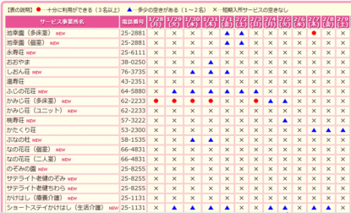
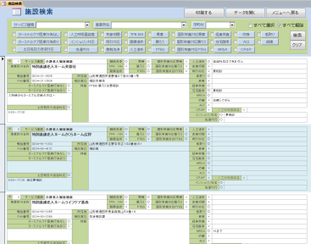
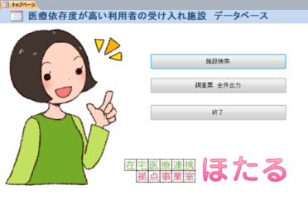
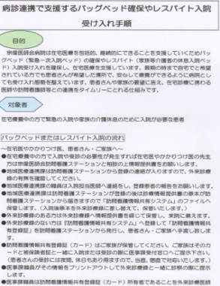
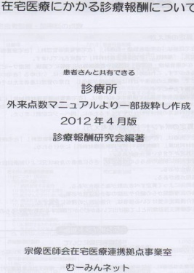



（参考）平成24年度在宅医療連携拠点事業（事例）
長野県須坂市
山形県鶴岡地区医師会
須高在宅ネットワークの体制の構築
須高地域医療福祉推進協議会
3市町村長、三師会長、保健福祉事務所長、3病院長、介護保険施設の代表等
ネットワーク体制構築
病 院： 3施設（県立須坂病院・新生病院・轟病院）
診療所： 18診療所
訪問看護事業所： 6事業所
行 政： 3市町村（須坂市・小布施町・高山村）
医師会・三病院・訪問看護ステーション・三市町村で住民が24時間安心して在宅療養ができる体制を構築。
緊急対応は、在宅療養支援病院（新生病院・轟病院）と診療所と訪問看護ステーションがチームとなって対応する。
１４のアクションプランを計画・実行
研修会・意見交換会の開催
主任介護支援専門員へのアンケート調査
連携シートの作成（ケアマネ⇔医師）
NET4U（患者情報共有ツール）の利用促進・導入促進
行政担当者との
定期的なミーティング
短期入所の空き
情報提供（毎週更新）
医療依存度の高い方
の施設受入れ情報
DB作成
福岡県宗像市医師会
在宅用診療情報提供書
バックベッド受け入れ手順書
受診歴のない方の情報を事前に登録し
緊急入院に備えたバックベッドの体制の構築
在宅医療診療報酬
連携の方法と代診の診療報酬算定の取り決め
資源ガイド・在宅支援ネットワークマニュアル
薬剤・医療材料供給システム、
在宅医連携マニュアル
災害支援情報を作成
iPadを使った情報共有
システム（開発中）
東京都板橋区医師会
療養相談室によるケアマネ等への支援
困難事例等について居宅介護支援事業所、地域包括支援センターからの相談体制を整備
主任ケアマネジャーの会（月１回）の設置
ケアマネ、拠点担当医師、看護師が参加
Care＆Cure会議（月１回）の開催
日常的にチームを組んでいる訪問介護兼居宅介護支援事業所管理者、拠点担当医師、看護師、MSWが参加

Slide 48
６ 生活支援・介護予防の方向性 について
48

Slide 49
（参考）生活支援のニーズ
1人暮らし高齢者世帯が生活行動の中で困っていること
（愛知県居住で75歳以上の1人暮らし高齢者 n=379）
「困る」
「とても困る」と
回答した人の割合

Slide 50
（参考）地域住民の互助活動およびＮＰＯ等による生活支援サービス
ＮＰＯ等による生活支援サービスの利用状況
（調査対象10団体のサービスを利用する高齢者のうち有効回答数 ｎ＝８３６）
高齢者の利用サービス
（民間・公的を問わず介護保険対象外の生活支援サービスを利用した高齢者のうち有効回答数 ｎ＝２９６）
50
平成22年「神戸市の非営利組織による介護保険制度外サービス実態調査」
平成22年度「高齢者の生活実態 東京都福祉保健基礎調査」

Slide 51


多様な主体による生活支援サービスの重層的な提供
○高齢者の在宅生活を支えるため、ボランティア、ＮＰＯ、民間企業、社会福祉法人等の多様な事業主体による重層的な生活支援サービスの提供体制の構築を支援
・介護支援ボランティアポイント等を組み込んだ地域の自助・互助の好取組を全国展開
・「生涯現役コーディネーター（仮称）」の配置や協議体の設置などに対する支援
生活支援サービスの提供イメージ
市町村単位の圏域
介護者支援
外出支援
食材配達
小学校区単位の圏域
安否確認
家事援助
自治会単位の圏域
交流サロン
配食＋見守り
権利擁護
声かけ
コミュニティ カフェ
移動販売
事業
主体
民間
企業
ＮＰＯ
協同
組合
社会福祉法人
ボランティア
バックアップ
市町村を核とした支援体制の充実・強化（コーディネーターの配置、
協議体の設置等を通じた住民ニーズとサービス資源のマッチング、情報集約等）
民間とも協働して支援体制を構築
51

Slide 52
生活支援サービスの充実と高齢者の社会参加促進に向けた予防給付の見直し
見直しの背景・目的
○ 単身世帯等が増加し、支援を必要とする軽度の高齢者が増加する中、生活支援の必要性が増加。ボランティア、ＮＰＯ、民間企業、協同組合等の多様な主体が生活支援サービスを提供することが必要。
○ 高齢者の介護予防が求められているが、社会参加・社会的役割を持つことが生きがいや介護予防につながる。
地域住民の参加
高齢者の社会参加
生活支援サービス
○ニーズに合った多様なサービス種別
○住民主体、NPO、民間企業、協同組合等
多様な主体によるサービス提供
・地域サロンの開催
・見守り、安否確認
・外出支援
・買い物、調理、掃除などの家事支援 等
生活支援の担い手
としての社会参加
○現役時代の能力を活かした活動
○興味関心がある活動
○新たにチャレンジする活動
・一般就労、起業
・趣味活動
・健康づくり活動、地域活動
・介護、福祉以外の
ボランティア活動 等
見直し案の内容
【現状】
全国一律のサービス内容、基準、単価等の予防給付（訪問介護・通所介護・訪問看護等）
【見直し後】
○予防給付のうち訪問介護・通所介護について市町村が地域の実情に応じた取組ができる介護保険制度の地域支援事業（※）へ移行（２９年度末まで）。
（※）市町村が、介護保険財源を用いて取り組む事業（財源構成は給付と同じ）。
○既存の介護事業所による既存のサービスに加えて、NPO、民間企業、ボランティアなど地域の多様な主体を活用して高齢者を支援。高齢者は支え手側に回ることも。
（※）住民主体のサービスの拡充等を推進することで、費用の効率化。
【見直しのイメージ】
（訪問型サービス）
既存の訪問介護事業所による
身体介護・生活援助の訪問介護
（通所型サービス）
既存の通所介護事業所による機能訓練等の通所介護
訪問介護
ＮＰＯ、民間事業者等による掃除・
洗濯等の生活支援サービス
通所介護
ＮＰＯ、民間事業者等によるミニデイサービス
コミュニティサロン、住民主体の運動・交流の場
住民ボランティアによるゴミ出し等
の生活支援サービス
リハビリ、栄養、口腔ケア等の専門職等が関与する教室

Slide 53
要支援者の訪問介護、通所介護の総合事業への移行（介護予防・生活支援サービス事業）
○ 多様な主体による柔軟な取り組みにより効果的かつ効率的にサービスを提供できるよう、予防給付の訪問介護、通所介護は、事業にすべて移行（平成２９年度末まで）
○その他のサービスは、予防給付によるサービスを利用
予防給付によるサービス
新しい総合事業によるサービス
（介護予防・生活支援サービス事業）
・訪問看護
・訪問リハビリテーション
・通所リハビリテーション
・短期入所療養介護
・居宅療養管理指導
・特定施設入所者生活介護
・短期入所者生活介護
・訪問入浴介護
・認知症対応型通所介護
・小規模多機能型居宅介護
・認知症対応型共同生活介護
・福祉用具貸与
・福祉用具販売
・住宅改修 など
・訪問型サービス
・通所型サービス
・生活支援サービス
（配食・見守り等）
・訪問介護
・通所介護
・多様な担い手による生活支援
・ミニデイなどの通いの場
・運動、栄養、口腔ケア等の教室
訪問介護、通所介護
について事業へ移行
・介護事業所による訪問型・通所型サービス
※多様な主体による多様なサービスの提供を推進
※総合事業のみ利用の場合は、基本チェックリスト該当で利用可
従来通り
予防給付で行う
Notes:
え

Slide 54
新しい介護予防・日常生活支援総合事業（総合事業）
○ 介護保険制度の地域支援事業の枠組みの中で、平成２４年度に導入した介護予防・日常生活支援総合事業（総合事業）を発展的に見直し。現在、事業実施が市町村の任意となっているが（※）、総合事業について必要な見直しを行った上で、平成２９年４月までに全ての市町村で実施 （※）２４年度２７保険者が実施、２５年度は４４保険者が実施予定
○ サービスの種類・内容・人員基準・運営基準・単価等が全国一律となっている予防給付のうち、訪問介護・通所介護について、市町村が地域の実情に応じ、住民主体の取組を含めた多様な主体による柔軟な取組により、効果的かつ効率的にサービスを提供できるよう、地域支援事業の形式に見直す。（平成２９年度末には全て事業に移行）。
○ 総合事業の事業費の上限は、事業への移行分を賄えるように見直し。
○ 訪問介護・通所介護以外のサービス（訪問看護、福祉用具等）は、引き続き予防給付によるサービス提供を継続。
○ 地域包括支援センターによるケアマネジメントに基づき、総合事業のサービスと予防給付のサービス(要支援者)を組み合わせる。
○ 総合事業の実施に向け基盤整備を推進。
要 支 援 者
介護予防・生活支援サービス事業対象者
一般高齢者
※チェックリストで判断
市町村・地域包括支援センターがケアマネジメントを実施
介護予防給付
訪問看護、福祉用具等
※全国一律の人員基準、運営基準
※訪問介護・通所介護は総合事業によるサービスへ移行
総 合 事 業
介護予防・生活支援サービス事業
①訪問型・通所型サービス（運動・口腔・栄養改善事業等を含む）
②栄養改善を目的とした配食、定期的な安否確認・緊急時対応 等
※事業内容は、市町村の裁量を拡大、柔軟な人員基準・運営基準
一般介護予 防事業（その他体操教室等の普及啓発等。全ての高齢者が対象。）

Slide 55
新しい介護予防事業
○機能回復訓練などの高齢者本人へのアプローチだけではなく、地域づくりなどの高齢者本人を取り巻く環境へのアプローチも含めたバランスのとれたアプローチができるように介護予防事業を見直す。
○元気高齢者と二次予防事業対象者を分け隔てなく、住民運営の通いの場を充実させ、人と人とのつながりを通じて参加者や通いの場が継続的に拡大していくような地域づくりを推進する。
○リハ職等を活かした自立支援に資する取組を推進し、介護予防を機能強化する。
現行の介護予防事業
一般介護予防事業
介護予防・日常生活支援総合事業
一次予防事業
・ 介護予防普及啓発事業
・ 地域介護予防活動支援事業
・ 一次予防事業評価事業
二次予防事業
・ 二次予防事業対象者の
把握事業
・ 通所型介護予防事業
・ 訪問型介護予防事業
・ 二次予防事業評価事業
一次予防事業と
二次予防事業を
区別せずに、地域
の実情に応じた
効果的・効率的な
介護予防の取組を
推進する観点から
見直す
・介護予防事業対象者の把握事業
・ 介護予防普及啓発事業
・ 地域介護予防活動支援事業
・ 介護予防事業評価事業
・ （新）地域リハビリテーション活動支援事業
・地域の実情に応じて収集した情報等（例えば、民生委員等からの情報など）の活用により、閉じこもり等の何らかの支援を要する者を把握し、地域介護予防活動支援事業等で重点的に対応（基本チェックリストを活用することも可能）
・要支援者等も参加できる住民運営の通いの場の充実
介護予防を機能
強化する観点から
新事業を追加
・ 「心身機能」「活動」「参加」のそれぞれの要素にバランスよく働きかけるために、地域においてリハ職等を活かした自立支援に資する取り組みを推進
介護予防・生活支援サービス事業
・従来の二次予防事業対象者に実施していた通所型介護予防事業と訪問型介護予防事業は、基本チェックリストの活用により、引き続き、対象者を限定して実施

Slide 56
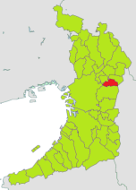
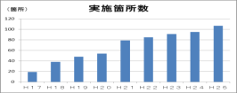
（参考）介護予防の取組
大阪府大東市 ～住民主体の介護予防～
○住民が主体となって取り組む介護予防事業を市内全域で展開している。虚弱高齢者が元気高齢者の支えで元気を取り戻し、小学校の下校時の見守り隊に参加するなど社会活動が広がっている。
○介護予防活動を通して、見守りや助け合い等地域の互助の力が育っている。
基本情報（平成25年4月1日現在）
介護予防の取組の変遷
○平成16年度に地域ケア会議で町ぐるみの介護予防の必要性を提言
○平成17年度に虚弱者も参加できる「大東元気でまっせ体操」を開発し、一次・二次予防対象者の枠組みにとらわれず、自治会、町内会単位で住民主体での活動の場の普及に取り組む
○老人会のイベント等で介護予防について普及啓発
○住民主体の活動の場の育成
及び世話役を養成
○体操教室後に民生委員、
校区福祉委員、世話役が集合。
地域の虚弱高齢者情報を共有
し、具体的な対策を検討する
※人口は平成２４年３月３１日
地域包括支援 センター設置数 | 直営 | 0 | カ所
 | 委託 | 3 | カ所
総人口 |  | 123,573 | 人
65歳以上高齢者人口 |  | 26,697 21.6 | 人 ％
75歳以上高齢者人口 |  | 10,516 8.5 | 人 ％
第5期1号保険料 |  | 4,980 | 円
兵庫県
大阪府
大東市
奈良県
65才以上高齢者のうち毎月参加している者の割合 | ９．３ ％
65才以上高齢者のうち二次予防事業対象者である参加者の割合 | ２．７ ％
第1号被保険者における要介護認定率の推移
※要支援1～要介護5の高齢者163人が含まれる。
専門職の関与の仕方
○介護予防の啓発は保健師とリハ職のペアで行う
○体操教室の立ち上げの際には体操指導と体操ビデオの提供及び世話役の育成を保健師、理学療法士、作業療法士、管理栄養士が行った
○身体障害や関節痛により体操を同じようにできない方に対しては、市のリハ職が訪問し、痛みがでない運動法を指導した
○認知症や高次脳機能障害、精神障害などで集団活動に不具合が生じた時には地域包括支援センター職員が出向いて、認知症の方への対応方法等を世話役に指導した
○世話役から活動の脱落者について地域包括支援センター職員に連絡が入った場合には、職員はその原因を明確にした上で個別に対応する（例：認知症の方への対応、不仲の場合には教室の変更）
Notes:
★人口
総務省『平成24年3月31日住民基本台帳年齢別人口（市区町村別）』より

Slide 57








（参考）地域ケア会議でケアマネジメントのレベルアップを図っている取組例 ～奈良県生駒市～
○生駒市は、複数の地域包括支援センターが事例を持ち寄り、多職種協働でケース検討を実施。会議で方向付けられた支援内容を実際に行い、その結果を次の会議で報告し、支援の妥当性を検討。これを繰り返すことで地域包括支援センター全体で自立支援のプロセスが共有され、成功体験の蓄積がケアマネジメントのレベルアップにつながっている。
【ここがポイント！】
生駒市
京都府
地域包括支援センター | 委託 6カ所
総人口 | 121,031人
65歳以上高齢者人口 | 27,491人（22.7％）
75歳以上高齢者人口 | 11,496人（9.5％）
要介護認定率 | 15.6%
第5期1号保険料 | 4,570円
①ケース検討は、要点を押さえる。漫然と行わない。（１事例１５分以内）
②１事例につき、初回、中間、最終の最低３回検討。（モニタリングが重要）
③疾患別等に体系化して集中議論で効率化
④継続（毎月１回）
保険者主催で毎回、25～30事例を検討。
検討会は１８０分以内に収める。（初回事例は1件15分、モニタリングは5分程度）
効率化を工夫（アセスメント様式の統一、初回・中間・終了の経過が一覧できる記録様式、疾患別属性別に事例の類型化等）
多職種で検討（通所スタッフ、リハ、栄養、歯科）
大阪府
奈良県
平成25年4月1日現在
○地域包括支援センター
自立支援の視点が定着
アセスメント力が向上
個を視る目と地域を視る目の両方がバランスよく備わった
高齢者自身の自立の意識を高める関わり方が向上
家族の負担軽減策を具体的に立てられる
地域の資源や人材を活かすアイディアが豊富に
○通所事業所
自立支援の視点が定着
アセスメント力が向上
的確な個別プログラムが立てられる
通所の“卒業”の意識が定着
通所卒業を念頭に置いて居場所と役割づくりを並行して行うようになり、“卒業”を達成できる
地域ケア会議（個別ケース検討）
生駒市
検討
モニタリング
検討
検討
地域包括
支援ｾﾝﾀｰ
（A地区）
モニタリング
モニタリング
地域包括
支援ｾﾝﾀｰ
（C地区）
約１年後
地域包括
支援ｾﾝﾀｰ
（B地区）
通所
事業所
通所
事業所
同行訪問
（栄養）
通所
事業所
同行訪問
（リハ職）
Aさん
Cさん
Bさん
ケアマネジメント
ケアマネジメント
ケアマネジメント

Slide 58
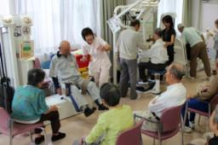
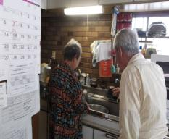


事例 （生駒市） | ８４歳 男性 高齢世帯（夫） 要支援１（2012/6/1～2013/5/31） ⇒ 更新せず
 | ８３歳 女性 （妻） 要介護１（2012/6/1～2013/5/31） ⇒ 要介護１
 | 要介護認定を受けた経緯 ： 夫は、脊柱管狭窄症で歩行や風呂の出入りがしづらくなった。 妻は、物忘れが目立ち、生活管理全般が一人では難しくなった。
夫婦で通所（パワーアップ教室）へ
夫が上手に見守りながら妻が料理
夫は畑仕事を再開、妻は通所で記録係のボランティア
 | 【開始時点】（2012.10 ） | 【３か月後】（2013.1） | 【６か月後】（2013.7）
ＡＤＬ ＩＡＤＬ | （夫）腰痛で姿勢の向きを換えたり荷物を運ぶことが難しい 畑仕事を中断 （妻）金銭・服薬・物品管理が難しい 家事全般に夫の助けを借りている | （夫）姿勢の向きを楽に換えられるようになった 買物の荷物を持って歩くことができる （妻）手順を踏む行為（料理等）が難しくなっている | （夫）畑仕事を再開（クワの使用が可能になる） （妻）夫の助けを借りながら、家事を行っている。
地域ケア 会議による検討 | （夫）妻を一人にして出かけるのが心配 ストレスと夜間不眠あり （妻）困惑感、イライラ感が募る ↓ ①二人で通所事業へ （週２回） 互いに交流の幅を広げる ②地域包括支援センターの訪問 | （夫）通所終了 畑仕事の再開準備（通所の仲間の応援で土を耕し、ウネを作る） （妻）通所継続 お茶を配る、記録をつける等の役割を増やす ①リハ職訪問（生活場面でのアドバイス） | 妻のケアマネジメント、リハ職の対応を継続
リハ職の対応 | （夫）腰痛を回避する動作、筋力アップの方法をアドバイス （妻）通所でお茶を配るなどの役割をつくり自信回復。夫へ関わり方をアドバイス | （夫）畑仕事に必要な動作、筋力アップの方法をアドバイス （妻）自宅台所で、実際に料理をしながら夫に上手な指示の仕方をアドバイス
夫は、日常生活が困らなくなり、自ら要介護認定を更新しなかった。
【現在】（2013.10）
（夫）妻の様子を客観的に見られるようになり、不安が緩和。
（妻）パワーアップ教室でボランティアとして参加。笑顔が増える。
夫婦ともに、通所での仲間づくりを通じて、気持ちが明るくなり、活動的になっている。
事例は、本人の了解を得た上で、生駒市から提供

Slide 59
７ 認知症施策の推進 ケアマネジメントの動向について
59

Slide 60
認知症高齢者の現状（平成２２年）
○全国の65歳以上の高齢者について、認知症有病率推定値15％、認知症有病者数約439万人と推
計 （平成22 年）。 また、全国のMCI（正常でもない、認知症でもない（正常と認知症の中間）状態の
者）の有病率推定値13％、MCI有病者数約380万人と推計（平成22年）。
○介護保険制度を利用している認知症高齢者は約280万人（平成22年）。
認知症施策推進５か年計画で対応
・早期診断・早期対応
・認知症の普及・啓発
・見守りなどの生活支援の
充実など
→地域での生活継続を可
能にする。
介護保険制度を利用している認知症
高齢者（日常生活自立度Ⅱ以上）
約２８０万人
日常生活自立度Ⅰ又は要介護認定を受けていない人
約１６０万人
ＭＣＩの人（正常と認知症の中間の人）
約３８０万人（注）
一部の人
（注）MCIの全ての者が認知症になるわけではないことに留意
健常者
65歳以上高齢者人口2,874万人
持続可能な介護保険制度を確立し、安心して生活できる地域づくり。
出典：「都市部における認知症有病率と認知症の生活機能障害への対応」（H25.5報告）及び『「認
知症高齢者の日常生活自立度」Ⅱ以上の高齢者数について』（H24.8公表）を引用
60

Slide 61
認知症施策の推進
○ 「認知症の人は、精神科病院や施設を利用せざるを得ない」という考え方を改め、｢認知症になっても本人の意思が尊重され、できる限り住み慣れた地域のよい環境で暮らし続けることができる社会」の実現を目指す。
○ この実現のため、新たな視点に立脚した施策の導入を積極的に進めることにより、これまでの「ケアの流れ」を変え、むしろ逆の流れとする標準的な認知症ケアパス（状態に応じた適切なサービス提供の流れ）を構築することを、基本目標とする。
○ 認知症施策を推進するため、介護保険法の地域支援事業に位置づけることを検討（「認知症初期集中支援チーム」の設置、 認知症地域支援推進員の設置）。
「認知症施策推進５か年計画」（平成24年9月厚生労働省公表）の概要
【基本的な考え方】
《これまでのケア》
認知症の人が行動・心理症状等により「危機」が発生してからの「事後的な対応」が主眼。
《今後目指すべきケア》
「危機」の発生を防ぐ「早期・事前的な対応」 に基本を置く。
事項 | ５か年計画での目標
○標準的な認知症ケアパスの作成・普及 ※ 「認知症ケアパス」（状態に応じた適切なサービス提供の流れ） | 平成２７年度以降の介護保険事業計画に反映
○「認知症初期集中支援チーム」の設置 ※ 認知症の早期から家庭訪問を行い、認知症の人のアセスメントや、家族の支援などを行うチーム | 平成２６年度まで全国でモデル事業を実施 平成２７年度以降の制度化を検討
○早期診断等を担う医療機関の数 | 平成２４年度～２９年度で約５００カ所整備
○かかりつけ医認知症対応力向上研修の受講者数 | 平成２９年度末 ５０，０００人
○認知症サポート医養成研修の受講者数 | 平成２９年度末 ４，０００人
○「地域ケア会議」の普及・定着 | 平成２７年度以降 すべての市町村で実施
○認知症地域支援推進員の人数 | 平成２９年度末 ７００人
○認知症サポーターの人数 | 平成２９年度末 ６００万人（現在３４０万人）
Notes:
＜ここからが未来志向の話です。各項目に関する詳細は次の最終スライドに示すので、ここは時間軸的流れに沿った施策であるとビジュアルなイメージがさらっと伝われば十分と思います＞

Slide 62
ケアマネジメントについて
社会保障審議会 介護保険部会（第46回） | 資料３より
平成25年8月28日
現状と課題
○ ケアマネジメントについては、介護保険部会等において様々な課題が指摘され、ケアマネジメントを担う介護支援専門員について、別途の検討の場を設けて議論を進めるとされたことから、「介護支援専門員（ケアマネジャー）の資質向上と今後のあり方に関する検討会」を開催し、平成25年１月７日に中間的な整理がまとめられた。
○ 当該検討会では、自立支援に資するケアマネジメントを推進するとともに、地域包括ケアシステムを構築していく中で、多職種協働や医療との連携を推進していくため、①介護支援専門員自身の資質向上、②自立支援に資するケアマネジメントに向けた環境整備、という視点で対応の方向性がまとめられた。
○ これを受け、提言された項目ごとに、具体化に向けて取り組んでいる。
論点
（１）居宅介護支援事業者の指定権限の委譲について
○高齢者が住み慣れた地域で自立した日常生活を営めるようにするには、地域包括ケアシステムの構築とともに、高齢者の自立支援に資するケアマネジメントが必要となってくることから、地域において、ケアマネジメントの役割を担っている介護支援専門員の育成や支援などに市町村が積極的に関わっていくよう、保険者機能の強化という観点から、居宅介護支援事業者の指定権限を市町村に委譲すべきではないか。
○なお、指定権限を委譲した場合でも、市町村の体制面を考慮し、都道府県が市町村を支援する仕組みが必要ではないか。
※介護保険法では、要介護認定等について、福祉事務所や保健所による協力・援助に関する規定や地方自治法に基づく審査会業務の委託に関する規定を設けている。
（２）地域ケア会議について
（３）介護支援専門員実務研修受講試験の受験要件の見直し
○介護支援専門員の専門性の確保及び向上を図っていくため、受験要件を見直し、法定資格保有者、または生活相談員等で、必要な実務経験が５年以上ある者を受験対象者としてはどうか。
（４）介護支援専門員の研修制度の見直し
○介護支援専門員の資質向上を図り、ケアマネジメントの質を向上させるため、研修カリキュラム等の具体的な見直しを進めてはどうか。
（５）主任介護支援専門員による現場での実務研修等の実施
○主任介護支援専門員の資質向上を図るため、更新制を導入（更新時に研修実施）するとともに、主任介護支援専門員の具体的役割として、地域の介護支援専門員に対する現場での実務研修の実施などを位置付けてはどうか。
62

Slide 63
（参考）介護支援専門員（ケアマネジャー）の資質向上と今後のあり方 に関する検討会における議論の中間的な整理【概要版】
【検討の背景】
【見直しの視点】
○地域包括ケアシステムの構築
⇒多職種協働、医療との連携の推進等
○自立支援に資するケアマネジメントの推進
①介護支援専門員自身の資質の向上に係る見直しの視点
②自立支援に資するケアマネジメントに向けた環境整備に係る見直しの視点
【具体的な改善策】
（１）ケアマネジメントの質の向上
（２）保険者機能の強化等
①ケアマネジメントの質の向上に向けた取組
・自立支援に資するケアマネジメントに向け、適切な課題抽出や評価
のための新たな様式の活用を推進
・多職種協働によるサービス担当者会議の重要性の共有と環境づくり
①地域ケア会議の機能強化(多職種協働による個別ケースの支
援内容の検討を通じ、自立支援に資するケアマネジメント支
援、ネットワーク構築、地域課題の把握、資源開発等を推進)
・制度的な位置付けの強化
・モデル事例の収集など地域ケア会議の普及・促進のための基盤整備
・コーディネーター養成のための研修の取組
②介護支援専門員実務研修受講試験の見直し
・試験の受験要件を法定資格保有者等に限定する見直しを検討
②居宅介護支援事業者の指定等のあり方
・居宅介護支援事業者の指定権限の委譲を検討
③介護支援専門員に係る研修制度の見直し
・演習に重点を置いた研修制度への見直しや研修修了時の修了評価の実
施について検討
・実務研修の充実や基礎研修の必修化について検討
・更新研修の実施方法や研修カリキュラムについて見直しを検討
・研修指導者のためのガイドライン策定を推進
・都道府県の圏域を超えた研修等の実施を検討
③介護予防支援のあり方
・地域包括支援センターへの介護予防支援を行う介護支援専門員の配
置を推進
・要支援者の状況に応じた支援のあり方について検討
④ケアマネジメントの評価の見直し
・インフォーマルサービスに係るケアマネジメント評価の検討
・簡素なケースについて、ケアマネジメントの効率化を検討
④主任介護支援専門員についての見直し
・研修修了時の修了評価や更新制の導入について検討
・主任介護支援専門員による初任段階の介護支援専門員に対する現場で
の実務研修の導入について検討
・地域の介護支援専門員のネットワーク構築の推進
（３）医療との連携の促進
・医療に関する研修カリキュラムの充実
・在宅医療・介護の連携を担う機能の整備の推進
・主治医意見書の活用を促進する取組の推進
⑤ケアマネジメントの質の評価に向けた取組
・ケアマネジメントプロセスの評価やアウトカム指標について調査研
究を推進
・ケアマネジメントの向上に向けた事例収集及び情報発信
（４）介護保険施設の介護支援専門員
・相談員に対して介護支援専門員等の資格取得を推進
63
今後、制度的な見直しに係るものについては介護保険部会、報酬改定に係るものについては給付費分科会で議論を進める

Slide 64

ご清聴ありがとうございました
出典：平成２５年３月 地域包括ケア研究会報告書より
咲かそう、地域包括ケアの花！
厚生労働省HP「地域包括ケアシステム」
もぜひご覧ください
介護事業所を検索するなら
地域包括ケアシステム
検索
クリック
「地域包括ケアシステム」で検索してください。

